Slide 1



Od zera do własnej firmy i
#programista40k w pięć lat. Jak poprowadzić swoją karierę?
Górskie doliny i wyżyny.
Olaf aka @grski
najbardziej przepłacany junior w Wwa @OnionMindset sp. z o.o.
ORGANIZATOR GŁÓWNY:
KOMITET ORGANIZACYJNY: kilkadziesiąt organizacji z sektora IT / data science (pełna lista na stronie wydarzenia)

Slide 2

Zanim zaczniemy…
Powitać mości hrabiów i hrabiny raczę…

Slide 3
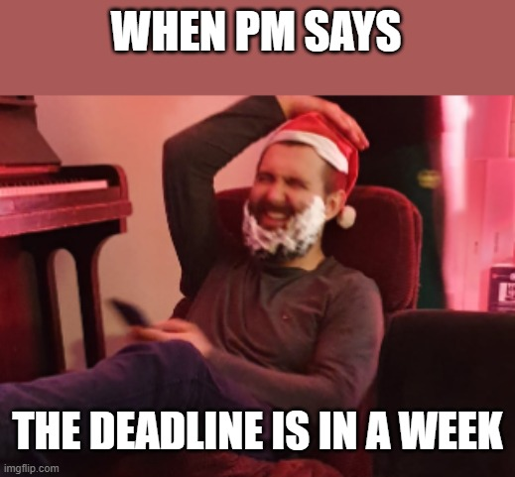
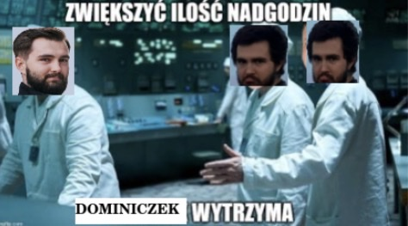
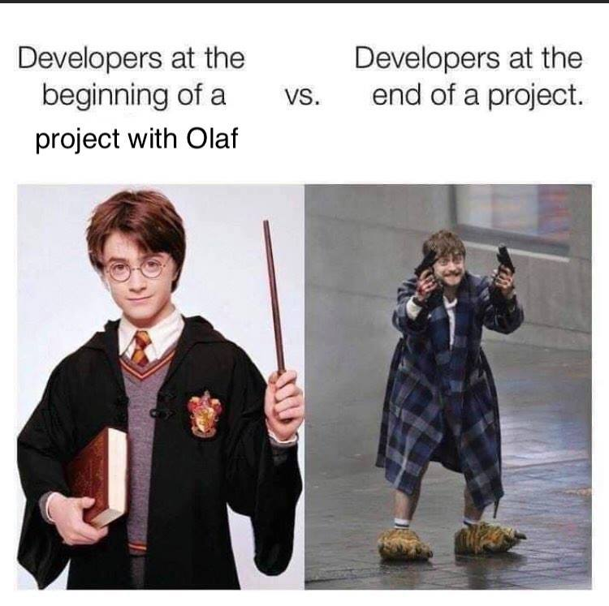
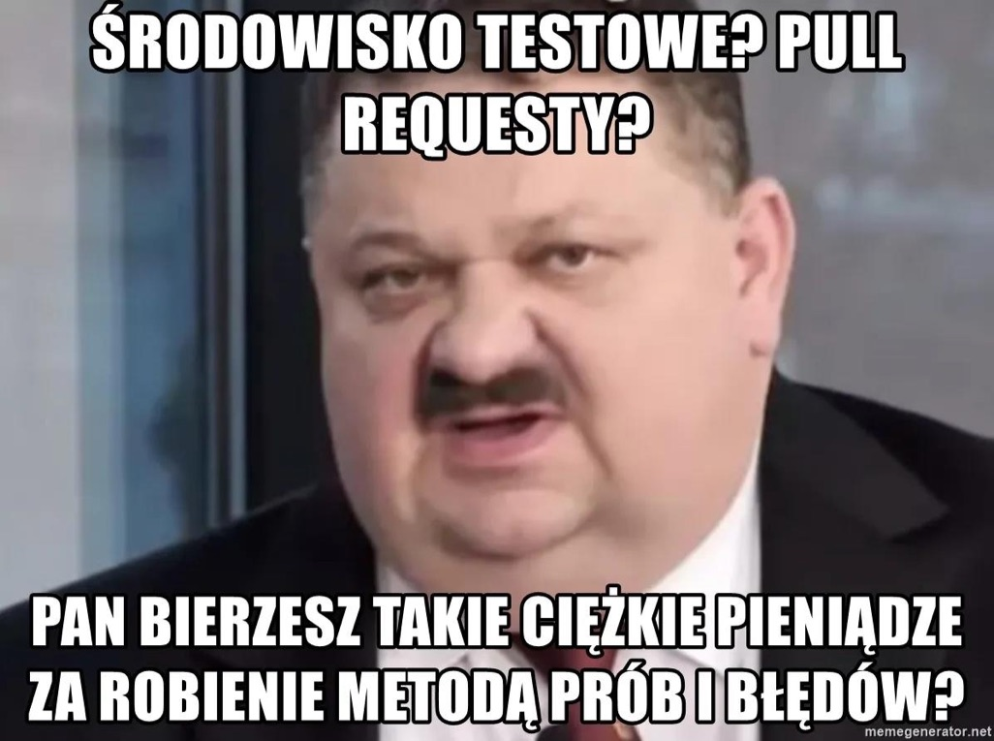
I memika serwuję. A nawet 4 w promocji.
CC: Dominiczek, Kubuś, Piotrek & et all
Darmo to uczciwa cena.

Slide 4
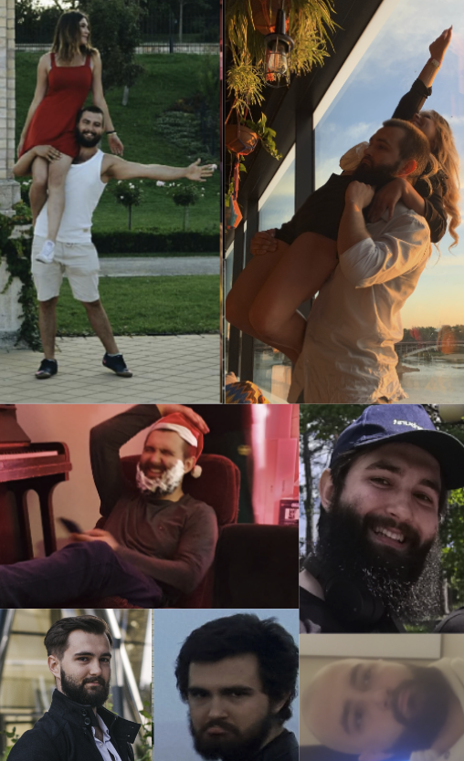
Parę słów o mnie
Mam obecnie 23 lata.
Bloguję od około 7.
Od ponad 5 lat w branży IT. Jak policzyć nadgodziny to ze 7.
Poza IT miałem różne w życiu przygody. Budowlanka. ulotki, spawanie, korepetycje, handel i tak dalej.
Gadatliwy strasznie jak na programistę.
I tak dalej i tak dalej.

Slide 5
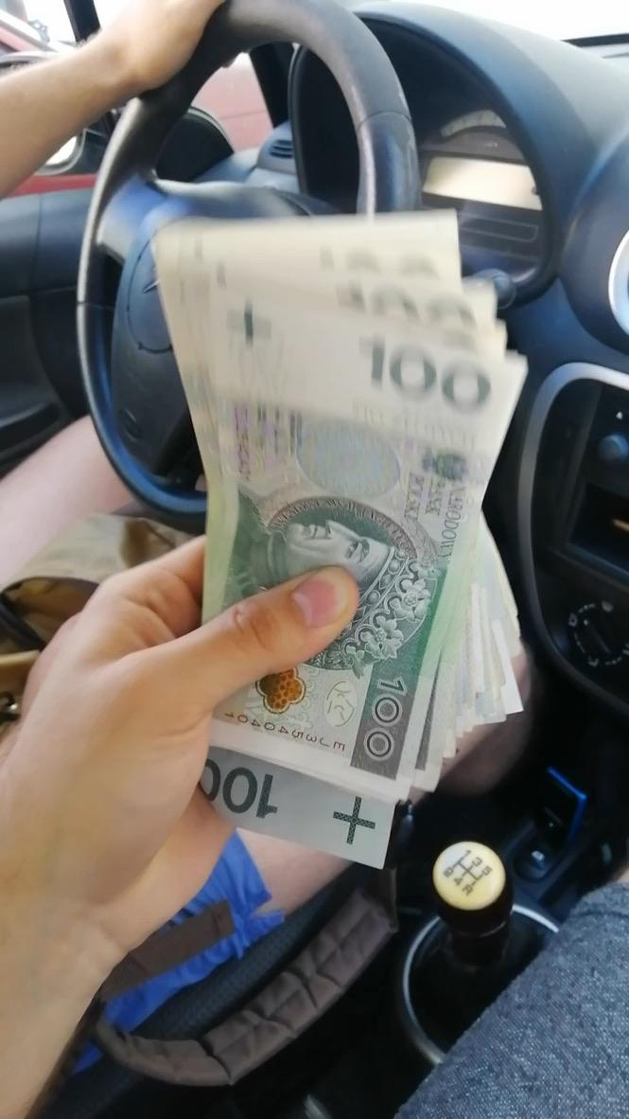
Skrócona historia zarobków - czuć piniondz
1. Wiek: 18, doświadczenie: 0, stanowisko: Junior Python Backend Developer, zarobki: 18 zł/h netto UoZ, czyli 3000 przy 168 h.
2. Wiek: 18, doświadczenie: 2 miesiące, stanowisko: Junior Python Backend Developer, zarobki: 22 zł/h netto UoZ, czyli 3700 przy 168 h
3. [Nowa firma] Wiek: 18, doświadczenie: 8 miesięcy, stanowisko: Junior Python Backend Developer, zarobki: 37.5 zł/h netto UoD, czyli 6300 przy 168 h
4. Wiek 18, doświadczenie: 9 miesięcy, stanowisko: Junior Python Backend Developer, zarobki, zależnie od klienta/firmy: 46-50 zł/h netto B2B + płatny urlop, czyli 7900 przy 168 h, czyli przy nadgodzinach raczej >10k netto
5. [Nowa firma] Wiek: 19, doświadczenie: 1,5 roku, stanowisko: Python Developer + trochę coś tam zaczynam into opsowanie. Zarobki: 86 zł/h netto FV. Praca zdalna. W niektórych miesiącach pierwszy raz przekroczyłem #programista15k
6. [Nowa firma/Swoja firma] Wiek: 21, doświadczenie: 3 lata, stanowisko: Tech Lead/Engineer/CEO/księgowy/Technical product analyst - własna f. Zarobki: 40-60k/msc netto
(...) mroczne czasy (...)
7. [Obecnie] Wiek: 23, doświadczenie: 5 lat i 4 msc; Stanowisko: najbardziej przepłacany junior w Wwa @OnionMindset sp. z o.o. i #programista40k

Slide 6
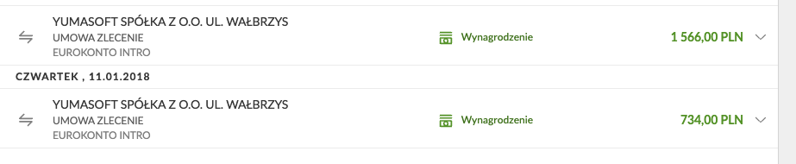
Ale nie zawsze, bo bywało tak

Slide 7
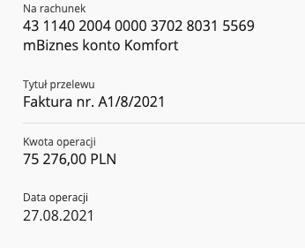
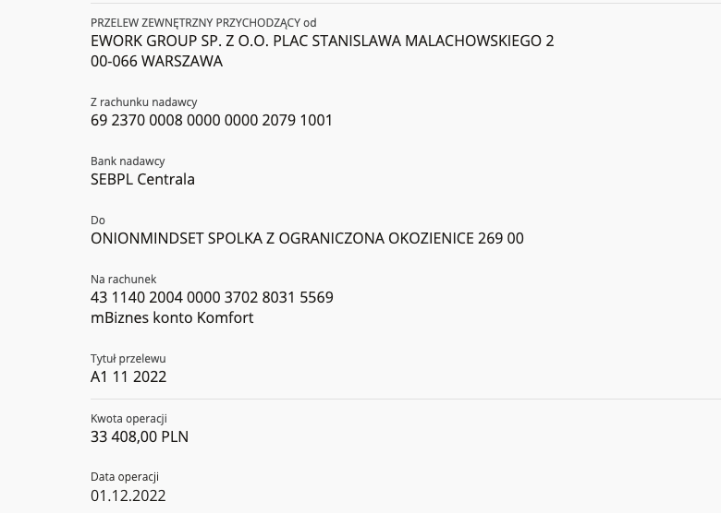
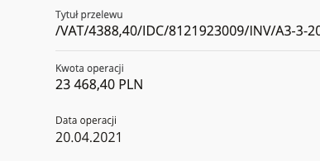
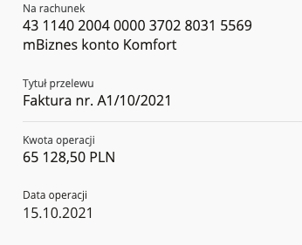
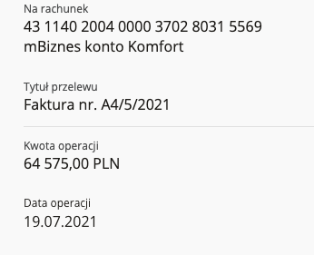
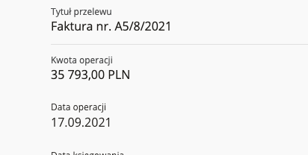
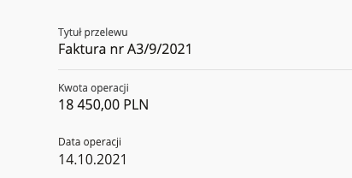
Potem tak…

Slide 8
BTW.
Mówiłem, już, że nie mam matury?
To od razu macie odpowiedź, czy studia są potrzebne.

Slide 9
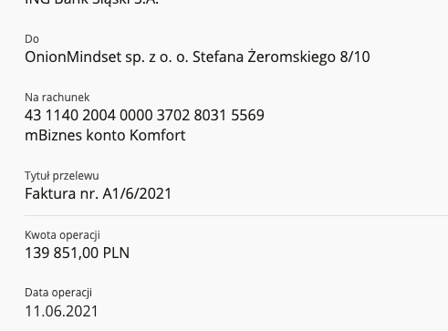
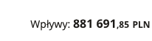
No i na rekord poszło:
Za rok 2021
Gotujcie bigos, na wykopie i 4p nastąpił pewnie już incydent kałowy. (I tak pozdrawiam mirko i mikrobloga z 4p)

Slide 10
Robiłem kosmiczną flotę jak na swój wiek, bo obracałem setkami tysięcy mając 21. lat, nawet po odjęciu kosztów w postaci pensji pracowników, zostawały grube hajsy. Marże sięgały 300-500%.

Slide 11
I CO?

Slide 12

Absolutnie, zupełnie nic.

Slide 13
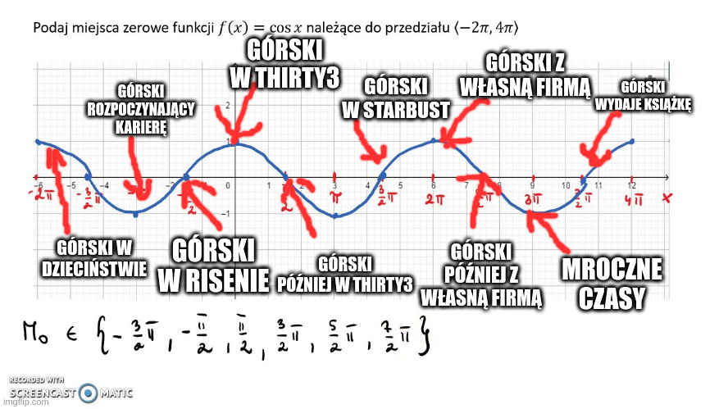
Życie życie jest nowe- sinusoidą?
Memes uprzejmością Dominiczka

Slide 14
Sukces bywa zgubny.
Mnie zgubił. Upadłem i sobie ten głupi ryj potłukłem. Nie raz. Ale wstałem. Nie daj sobie sprzedać bajki korposzczurów i innych wariatów goniących za króliczkiem.

Slide 15
Miej w sobie pokorę.

Slide 16
Znajdź sens i rób to,
w co wierzysz

Slide 17
Otocz się ludźmi, którzy chcą dla ciebie dobrze.

Slide 18
W życiu warto mieć plecy.
Znajdź mentora
Jeśli chcesz szybko skalować w IT czy gdziekolwiek, znalezienie mentora jest kluczowe.
Zaimponuj swoją inicjatywą. Pokaż, że ci zależy, że idziesz o krok dalej niż inni, że warto ci pomóc. Bądź dobry, sumienny, pracowity i szczery, proaktywny.
Tak po prostu. Tylko tyle i aż tyle często wystarcza.
Gdzie szukać? Społeczność, wydarzenia, linkedin, praca, albo nawet i do mnie podbij, pogadamy.

Slide 19
IT isn’t about IT.
Rzecz o komunikacji i soft skillach.

Slide 20
Zdobądź wiedzę produktową

Slide 21
Twój kod może być najlepszy na świecie, ale jeśli nie służy żadnej potrzebie i nie rozwiązuje żadnego problemu to prawdopodobnie jest bezwartościowy.

Slide 22
Rób swoje i nie patrz się na innych.
Trzeba się nauczyć, że psy szczekają a karawana jedzie dalej. Nie poddawaj się.
Wiesz jak wyglądały niektóre moje rekrutacje czy reakcje na artykuły?

Slide 23
Regularnie się rozwijaj bez względu na wszystko. Regularność jest ważniejsza niż intensywność.

Slide 24
Stawiaj zdrowie fizyczne i psychiczne zawsze na pierwszym miejscu. BEZWZGLĘDNIE.
Ja tak nie robiłem, mam obecnie 23 lata i już poniosłem konsekwencje. Czy warto ryzykować? O ile nie mówimy tu o dealu za parę baniek, to nie. Na koniec dnia trzeba być praktycznym.

Slide 25
Nie daj sobie wmówić, że istnieje jakiś sufit. Dla mnie obecnie celem jest 1M rocznie, bez chorych akcji typu praca 100h w tygodniu. To taki poziom komfortowej biedoty (Kradnę tekst Seba) moim zdaniem. W Polsce przeciętny dev zarabia 12k, to nie jest szczyt możliwości. Bądź ambitny/ambitna i idź po więcej. Ja nigdy nie bałem się brać co moje. To była różnica.

Slide 26
Your career grows when you start taking the opportunities you're not qualified for. - Tim Denning
https://scribe.rip/swlh/career-cheat-codes-i-know-at-36-that-i-wish-i-knew-at-26-b0e385fa9988

Slide 27
Odpowiadając na pytanie z tytułu, w skrócie:
Zdrowo, na swoich zasadach i tak, by niczego nie żałować.

Slide 28
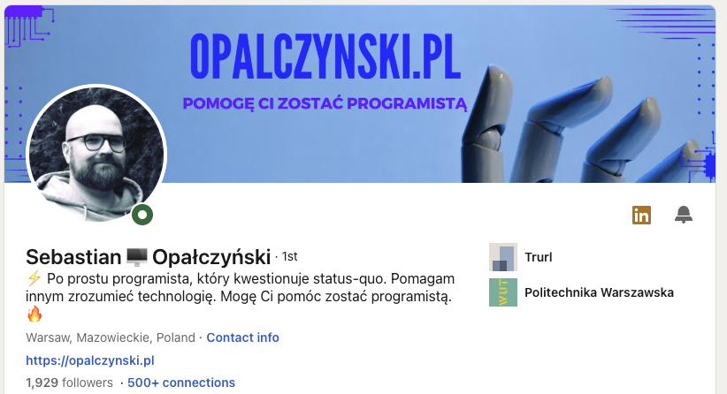
Podziękowania
Wspominałem o mentorach. Moim był i wydaje się, dalej jest Sebastian Opałczyński. I to jemu chciałbym podziękować, gdyż to osoba, którą uznaję za mojego pierwszego mentora, jakiś wzorzec tego, jak się rozwijać jako programista, oraz osobę. Wyniósł mnie powyżej tego, co mogłem osiągnąć sam i jemu bardzo dużo zawdzięczam, naprawdę. Dzięki Łysy.
Czasami wskazał mi właściwy kierunek w kilku rzeczach, cierpliwie odpowiadał na różne pytania, miło wspominam też różnorakie nasze rozmowy. Jesteś bardzo dobrym nauczycielem i człowiekiem.
Seba jest ogółem w pyte, polecam. Też wypowiada się w społeczności i coś tam w linkediny próbuje.
Dajcie mu lajka czy coś. Warto, dobry content. https://www.linkedin.com/in/sopalczynski/
Patrzcie jaki dostojny przystojny mentor, mąż, ojciec, programista. Wzór.
WPIS NIESPONSOROWANY ALE JAK CHCESZ TO MOŻESZ MI COŚ SYPNĄĆ SEBA.

Slide 29
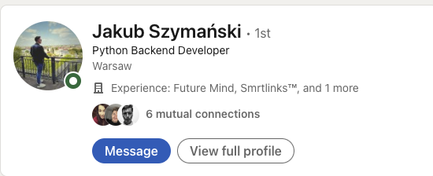
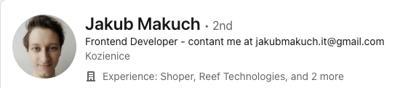
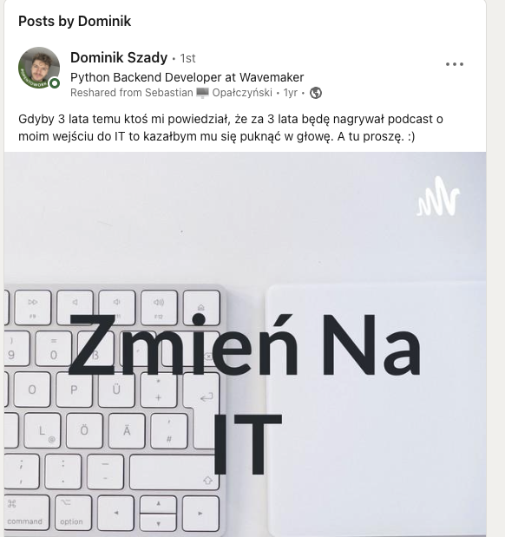

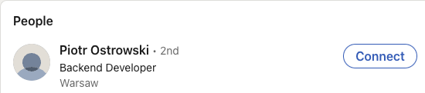
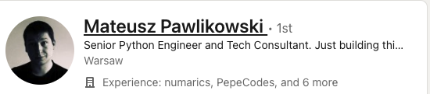
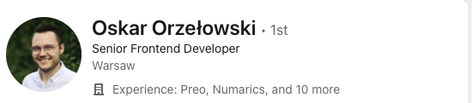
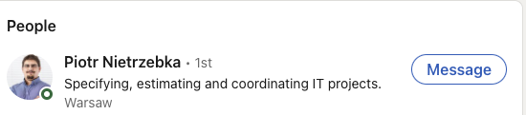
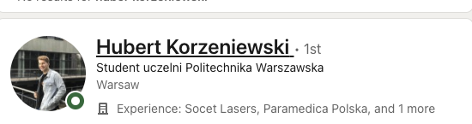
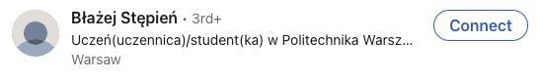

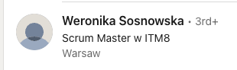
A tu inne spoko mordeczki bez których dziś by mnie tu nie było - dziękuję!

Slide 30
Dziękuję też wszystkim innym tu niewymienionym, którzy pomogli mi znaleźć się tutaj, gdzie jestem i w ostatnim czasie, zacząć proces wychodzenia z osobistego piekła. Dziękuję, wiecie kim jesteście. Dziękuję też dobrym ludziom:
Szefuniu, Batu, Emilko, Łukaszu i Olu, Takurze, Tomeczkowi, profesorowi Albertowi, Mańkowi i całej ekipie, Hermanowi, Bobikowi, Kunaalowi, Muffiemu, Szymonowi, Kindze.

Slide 31
Przeprosiny
Z racji tego, że 2021-2022 był dla mnie rokiem absolutnie tragicznym, to podczas tego swojego upadku, zdarzyło mi się zawieść wielu klientów, osób, firm. Do tej pory powoli staram się naprawiać swoje błędy i sukcesywnie to robię. Do tych, do których jeszcze nie trafiłem mówię głośne Przepraszam. I dziękuję, za tyle zrozumienia ile otrzymałem.

Slide 32
Linki i gdzie można mnie złapać
https://grski.pl/ https://www.linkedin.com/in/olafgorski/
@grski na 4p
@grskii na wypoku
https://github.com/grski
Tak w ogóle to książkę wydałem. Jak ktoś chce w IT/pythona/karierę, to spoko opcja myślę.
Programowanie z Górskim: Junior Python Developer
Jak zacząć, moje porady, tipy, jak przejść rozmowę rekrutacyjną, jak szukać pracy, na co uważać, przykłady pytań i zadań. Dużo tematów.
Checie, to obczajcie. https://juniorpythondeveloper.pl/
Na kod WDI zniżka 16%.

Slide 33

Dziękujemy za oglądanie!
Zapraszamy do zadawania pytań
oraz oceny prelekcji pod nagraniem.
www.WarszawskieDniInformatyki.pl
31 marca - 1 kwietnia 2023
Politechnika Warszawska + online
ORGANIZATOR GŁÓWNY:
KOMITET ORGANIZACYJNY: kilkadziesiąt organizacji z sektora IT / data science (pełna lista na stronie wydarzenia)

